Slide 1
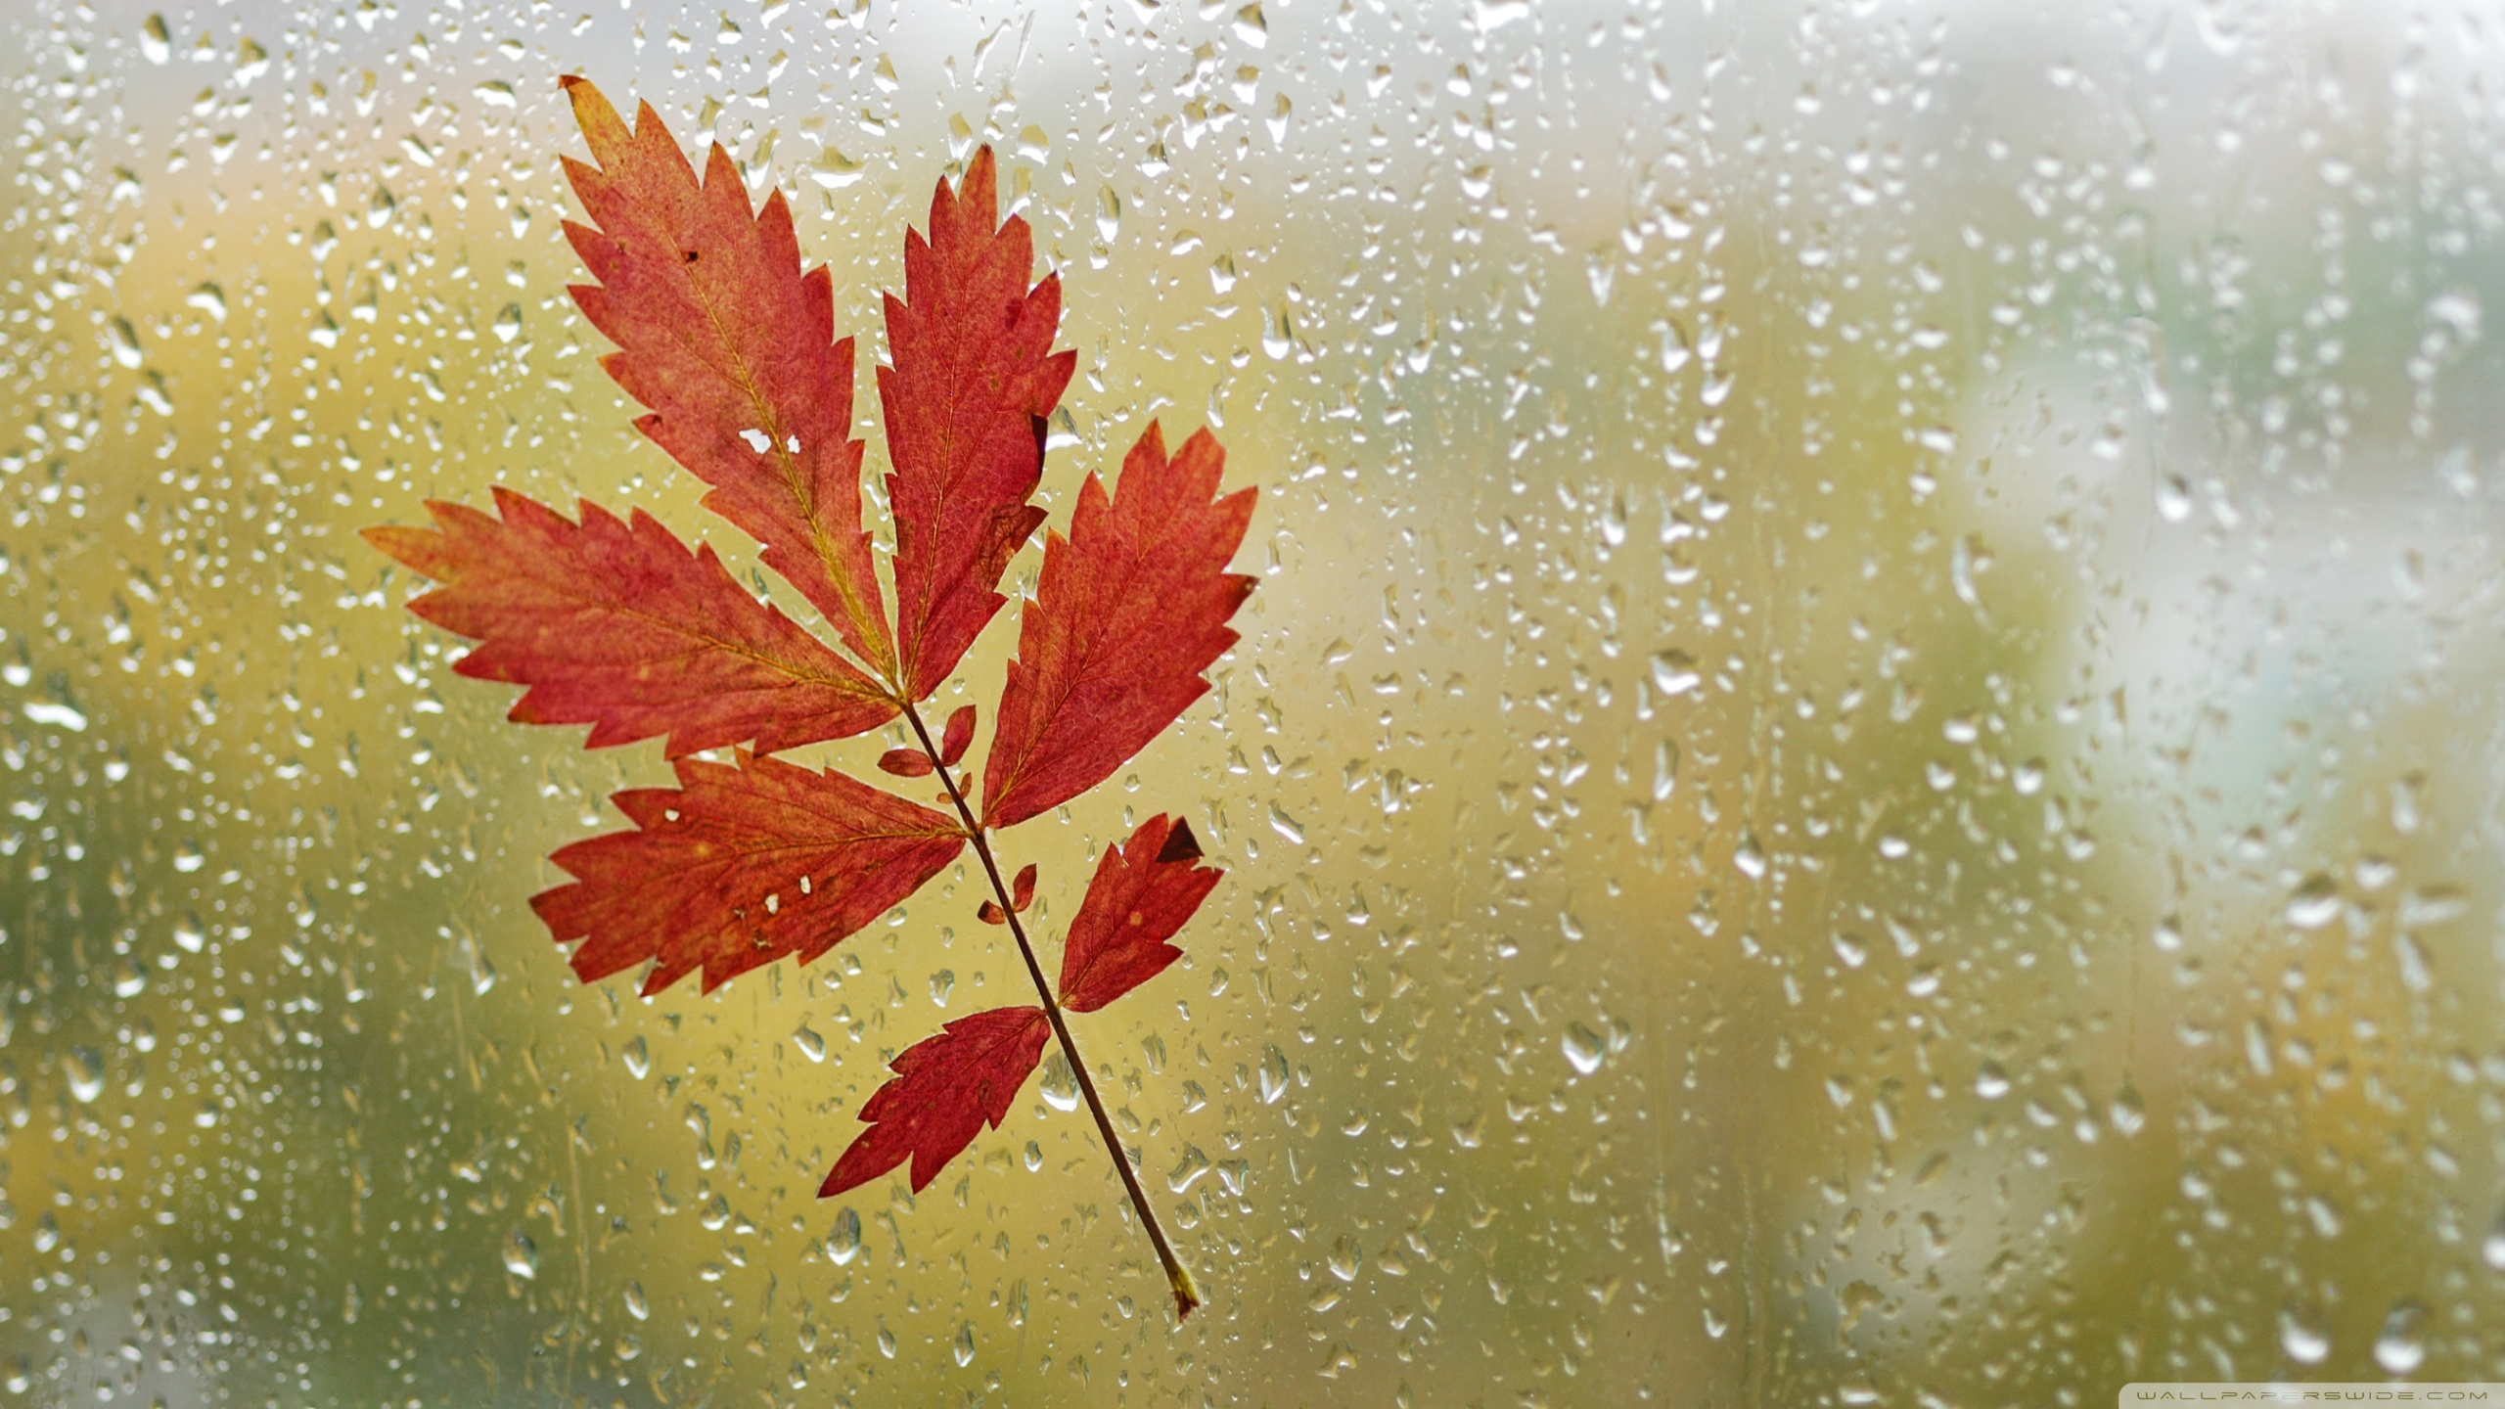
Cuaca dan Musim
BIPA 2 Kopenhagen

Slide 2
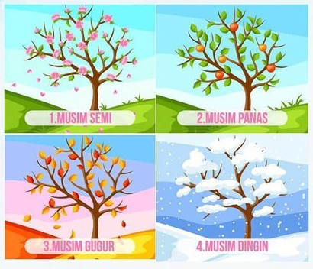

Slide 3
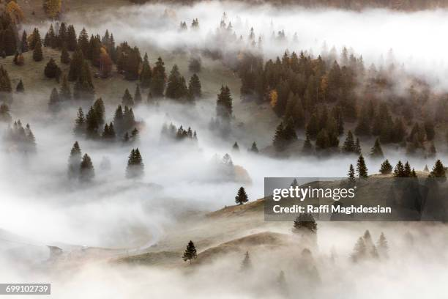

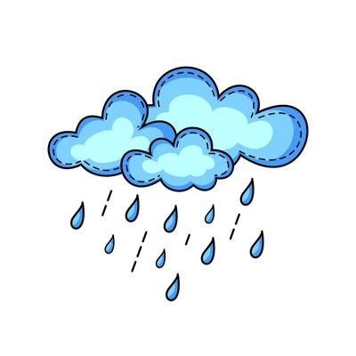

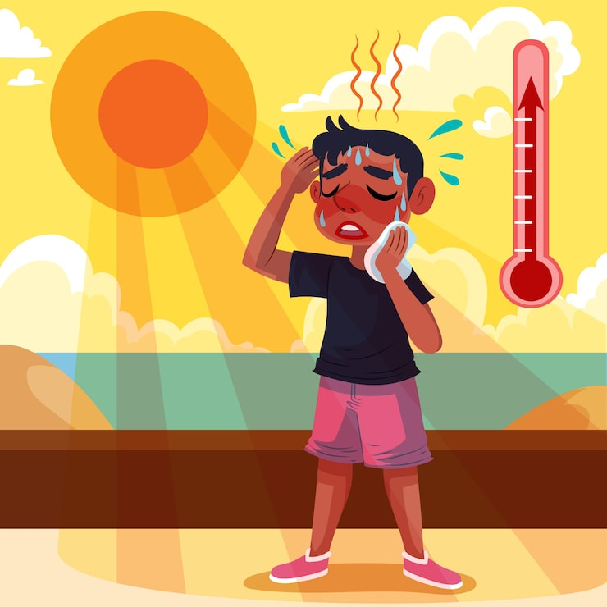
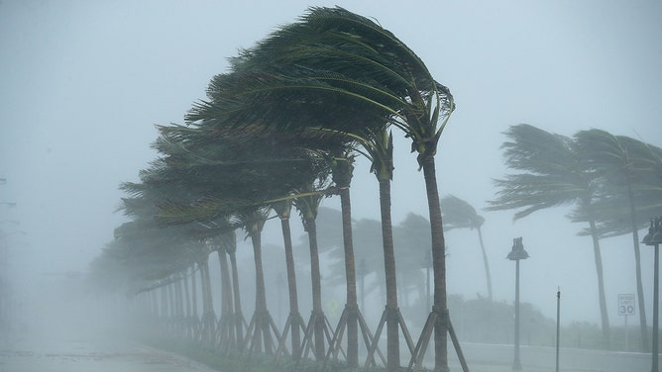
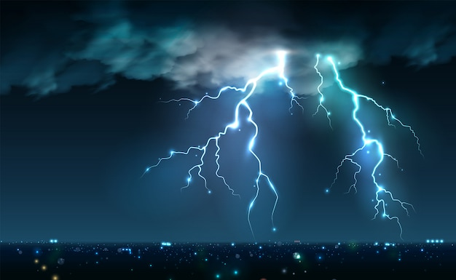
Fenomena Alam
kabut
hujan
mendung
salju
badai
petir
Serangan panas

Slide 4

Panas – hot
Dingin – cold
Hangat – warm
Sejuk – cool, fresh
Lembap – humid
Kering – dry
Berangin – windy
Mendung – cloudy
Terang – bright
Gelap – dark
Cerah – clear, sunny
Hujan angin – stormy
Basah – wet
gerimis – drizzle
bagaimana cuaca di tempatmu?
Cuaca di sini …..

Slide 5

Cuaca hari ini
Hari ini cuaca membuat saya senang. Pagi tadi, matahari menyinar terang dan burung-burung menyanyi di pohon. Saya mendengar suara angin yang lembut meniup daun-daun. Namun, siang hari langit mulai gelap karena mendung datang. Tidak lama kemudian, hujan mengalir deras di jalan. Saya membawa payung dan menunggu hujan berhenti di halte. Setelah hujan reda, udara menjadi sejuk dan segar.
Bagaimana cuaca pada pagi hari?
Apa yang terjadi pada siang hari?
Di mana penulis menunggu hujan berhenti?
Bagaimana keadaan udara setelah hujan reda?

Slide 6
Perubahan Bentuk Imbuhan Me-
Changes in the Form of the Suffix Me-
Bentuk | Used for basic words that start with the letter | Contoh | Arti
mem- | b, p, f, v (the letter p is soft) | membaca, memukul | to read, to hit
men- | c, d, j, t (the letter t is softened) | menulis, mencari | to write, to search
meng- | a, i, u, e, o, g, h, k, q, x (the letter is soft) | mengambil, menghidupkan | to take, to turn on
meny- | S (the letter s is soft) | menyapu | to sweep
menge- | one-syllable root word | mengecat, mengebom | to paint, to bomb
me- (tetap) | l, m, n, r | melihat, memasak, menulis, merasa | to see, to cook, to write, to feel
Tulis 5 kalimat dengan me-

Slide 7
Fungsi imbuhan me
The function of the prefix me-
Fungsi Imbuhan me- | Explanation (in English) | Contoh (Bahasa Indonesia) | Translation (English)
1. Melakukan aksi atau pekerjaan | Used to show an action or activity. | - Melihat (dari kata lihat)- Memotong (dari kata potong) | - To see- To cut
2. Membentuk atau menjadikan sesuatu | Used to form or create something; changes a noun or adjective into a verb. | - Mengecat (dari kata cat)- Menginspirasi (dari kata inspirasi) | - To paint- To inspire
3. Menyatakan perasaan | Used to express emotions or feelings. | - Menangis (dari kata tangis)- menyesal (dari kata sesal) | - To cry - To regret
4. Menyatakan peristiwa atau memperingati sesuatu | Used to indicate an event or to commemorate something. | - Mengingat (dari kata ingat)- Mengenang (dari kata kenang) | - To remember- To commemorate
Tulis 4 kalimat dengan me-

Slide 8
1. Di negaraku saat ini musim dingin. (explain weather)
2. Musim dingin biasanya mulai bulan September sampai desember. (when it happen)
3. Di musim itu, biasanya cuaca akan dingin dan banyak salju. (describe condition during weather)
4. Saat musim dingin orang-orang biasanya memakai jaket dan sarung tangan. (what people do)
5. Selain itu orang-orang akan meminum minuman hangat. (what people do)
Praktik menulis dan bicara
Explain one season based on the following examples.

